Slide 1
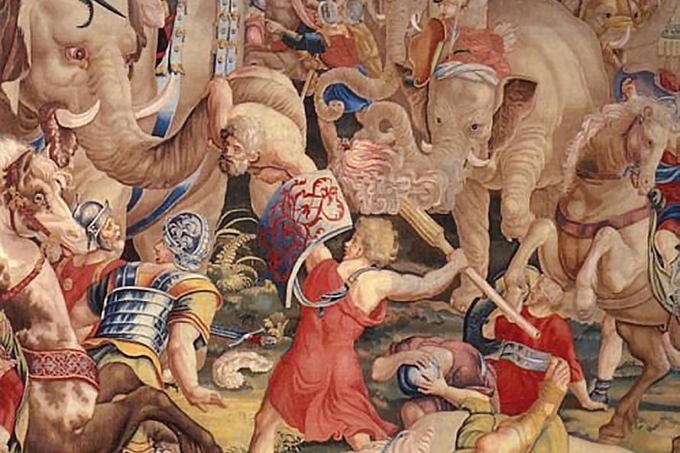
Púnske vojny
Mgr. Lenka Lenková
6. ročník – dejepis
ZŠ Sačurov
264 -146 pr. Kr.

Slide 2
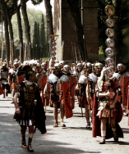
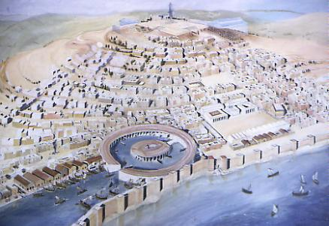
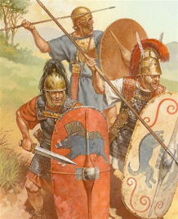
Prečo „púnske“?
Pretože Rimania nazývali obyvateľov Kartága Poeni, Puni
PÚNI – pochádzali z Fenície. Na severnom pobreží Afriky si vytvorili ríšu – hl. mesto = KARTÁGO

Slide 3
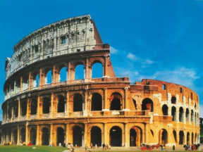
KARTÁGO - rekonšturkcia
Kartágo a Rím súperili o nadvládu
a kontrolu nad obchodom v
okolí Stredozemného mora.
Spor vyvrcholil do
„PÚNSKYCH VOJEN“.

Slide 4
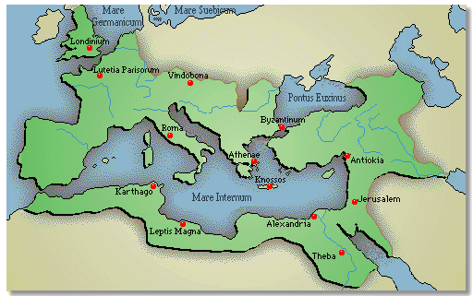
Príčiny púnskych vojen:
boje Rimanov a Kartágincov (Púnov) o obchod v západnom Stredomorí
RÍMSKA
RÍŠA
KARTÁGO

Slide 5
1.Púnska vojna
PRÍČINA: Kartágo si vytvorilo kolónie na miestach s bohatými ložiskami cenných rúd.
Napr. v Hispánii (dnes Španielsko) – cín
Najväčším problémom bolo, že ich kolónie boli v priamom susedstve s Rímskou ríšou!

Slide 6
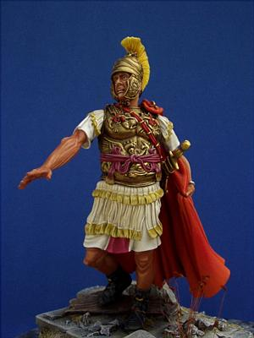
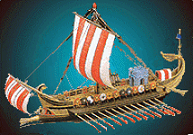
1.Púnska vojna
Kartáginci – prevaha na mori
Rimania – prevaha na súši

Slide 7
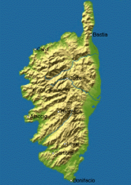
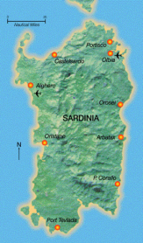
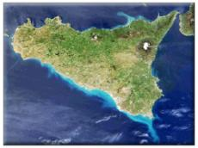
Výsledok 1. púnskej vojny:
Oslabenie Kartága
Rimania získali ostrovy:
SICÍLIA
SARDÍNIA
KORZIKA

Slide 8
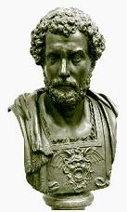
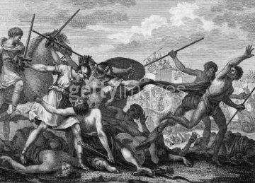
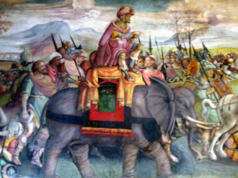
2.Púnska vojna
Začali ju Kartáginci udalosťami v SAGUTE (spojenec Ríma). Veliteľ Kartága – HANNIBAL
porušil mierovú zmluvu a dobyl mesto.
Kartágo ho odmietlo vydať, a tak vypukla druhá vojna!

Slide 9
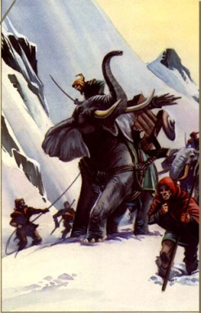
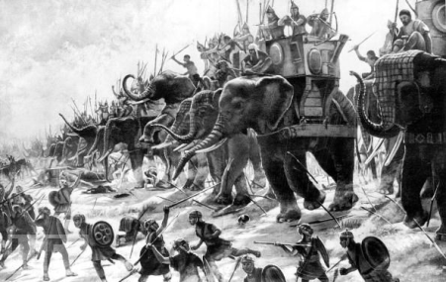
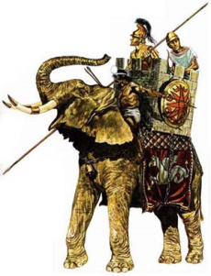
Udalosti 2. púnskej vojny
prechod Hannibala cez Alpy – dostal sa do Itálie
202 pr. Kr. – bitka pri Zame – porážka Hannibala
Hannibal v boji použil bojové slony – psychologický ťah na Rimanov

Slide 10
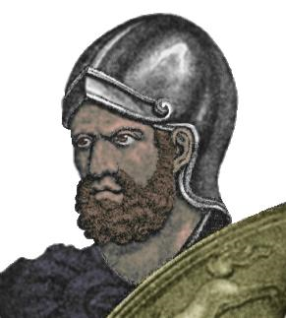
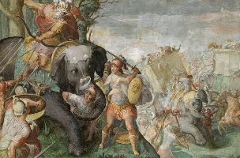
Výsledok 2. púnskej vojny:
Hannibal ⇨ porazený
vo vyhnanstve spáchal samovraždu
201 pr. Kr. – uzavretý mier s tvrdými podmienkami pre Kartágo:
stratilo loďstvo
zaplatilo vojnové škody Ríma
malo zakázané viesť vojny všetkého druhu – aj obranné!

Slide 11
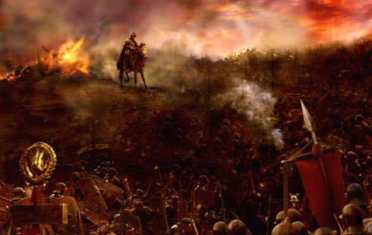
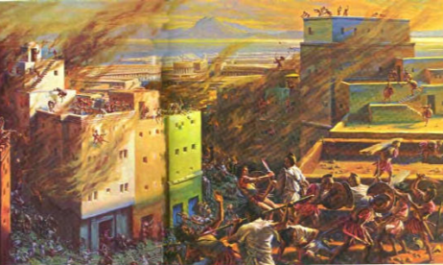
3.Púnska vojna
Bola to likvidačná vojna – Rím chcel navždy zničiť nepriateľa!
PRÍČINA: Numidský kráľ vedomý si zmluvy medzi Kartágom a Rímom, napadol územie Kartága, a to sa bránilo = porušenie zmluvy = vypuknutie vojny!

Slide 12
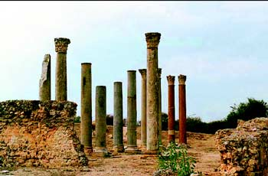
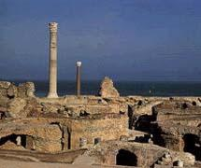
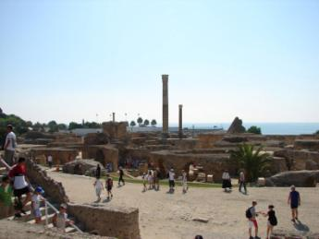
Výsledok 3. púnskej vojny
Rimania obliehali mesto 3 roky
po dobytí ho zrovnali so zemou
úz. Afriky bolo pričlenené k Rím. ríši = provincia Afrika

Slide 13
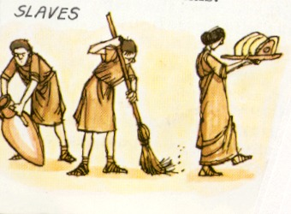
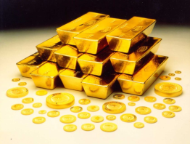
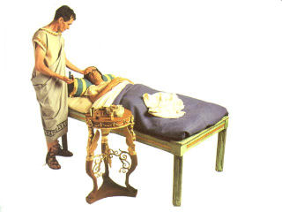
Dôsledky PÚNSKYCH VOJEN
Posilnenie Ríma – Rimania veľkú korisť v podobe zlata, striebra, pôdy, otrokov
vznik veľkostatkov – práca otrokov

Slide 14
Do zošita
PÚNSKE VOJNY (246 – 146 pr. Kr.)
Boli to boje medzi Rímom a Kartágom (Púnmi) o obchod v západnom Stredomorí.
1. PÚNSKA VOJNA:
príčina: rozmach Kartága (až do Hispánie)
rozdelenie síl: - Kartáginci prevaha na mori
- Rimania prevaha na súši
výsledok: Rím vyhral a získal Korziku, Sardíniu, Sicíliu

Slide 15
Do zošita
2. PÚNSKA VOJNA – začalo ju Kartágo – veliteľ Hannibal. V boji použil slony, prešiel cez Alpy.
202 pr. Kr. – bitka pri Zame = Hannibal porazený
výsledok – 201 pr. Kr. = uzavretý mier.
Podmienky pre Kartágo: stratilo loďstvo, zaplatilo vojnové škody Ríma, zákaz vedenia vojen

Slide 16
Do zošita
3. PÚNSKA VOJNA – likvidačná
výsledok: po dobytí Kartága ho Rimania úplne zničili – stalo sa rímskou provinciou
DÔSLEDKY PÚNSKYCH VOJEN: posilnenie Ríma + vznik veľkostatkov (práca otrokov)

Slide 17
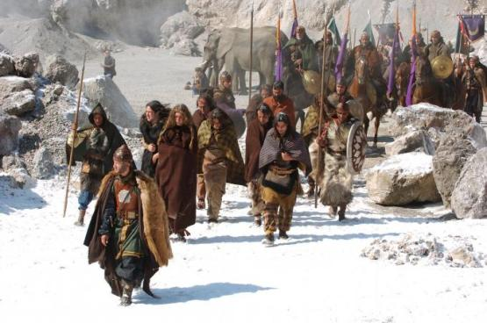
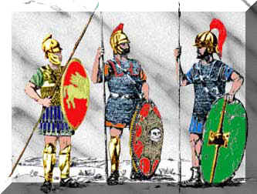
Zopakujme si !

Slide 18
Čo bolo príčinou púnskych vojen?
Prečo sa vojny medzi Kartágom a Rímom nazývali „púnske“?
V ktorých rokoch prebiehali púnske vojny?
Koľko vojen sa odohralo medzi Rimanmi a Púnmi?
boj o obchod v západnom Stredomorí
Pretože Rimania nazývali obyvateľov Kartága, Feničanov, Púni.
264 – 146 pr. Kr.
3

Slide 19
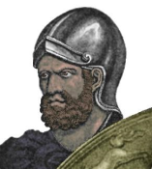
Ako sa volal tento kartáginský vojvodca?
Hannibal
Kto prešiel na slonoch cez Alpy?
Aké ostrovy získali Rimania v 1. púnskej vojne?
Kto bol víťazom vojen?
Hannibal
Sardíniu, Korziku, Sicíliu
Rimania

Slide 20
Použité zdroje:
http://sk.wikipedia.org
http://images.google.sk
učebnica: Od staroveku k stredoveku
AUTOR: Mgr. Lenka Lenková
ZŠ Sačurov
www.scriptorium.wbl.sk

